Slide 1
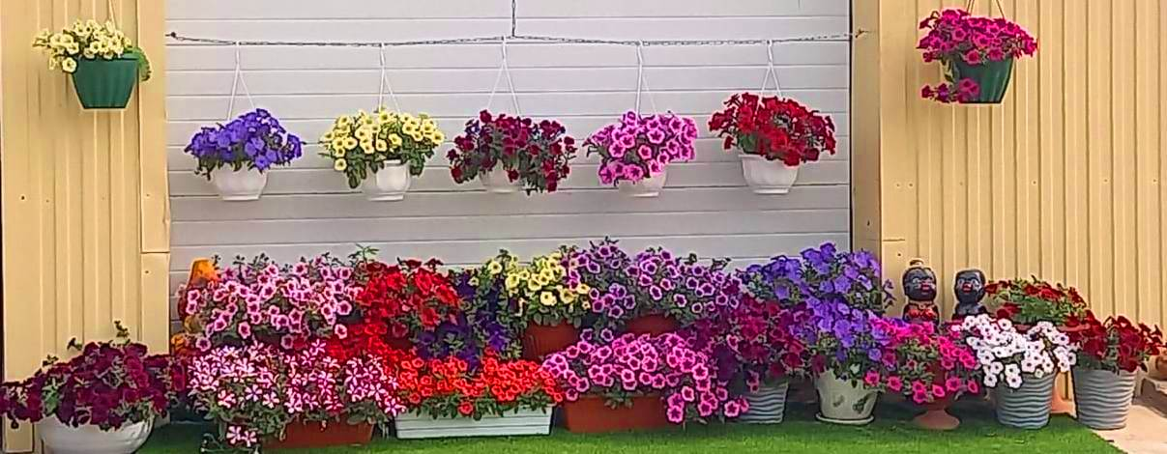
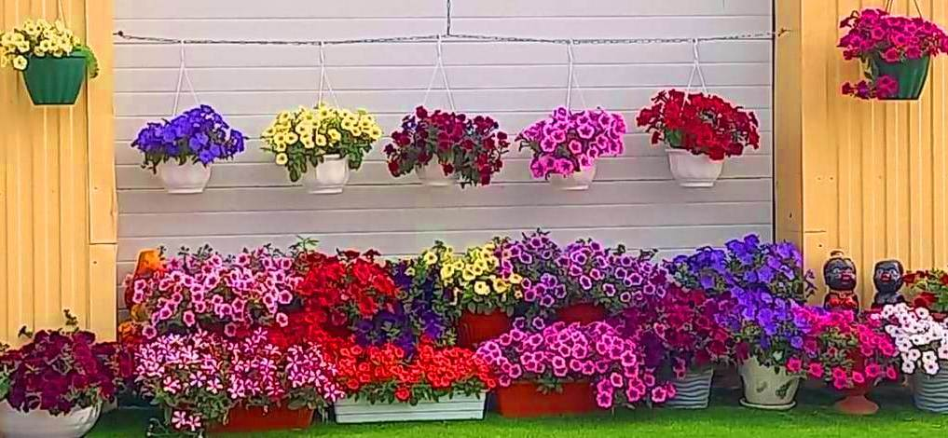
ТОСы В КРАСКАХ ЛЕТА гп Северо-Енисейский

Slide 2
В августе подведены итоги смотра-конкурса «Благоустройство – забота общая». Традиционно активное участие в смотре конкурсе приняли территории общественного самоуправления гпСеверо-Енисейский. В конкурсе приняли участие представители 8 ТОС, в том числе ТОС «Сорокпяточка», «Бархатцы», «Нагорный», «Октябрьский», «Радуга», «Верхний хуторок», «Взлетка», «Кедр».
В номинации «Двор образцового содержания многоквартирного дома» победу одержали жители ТОС «Сорокпяточка»- председатель Дьякова Татьяна Александровна, в номинации «Двор образцового содержания» для жителей частного сектора 1 место заняла жительница ТОС «Взлетка» - Тимошина Наталья Анатольевна.
В номинации «Цветущий палисадник» второе место досталось ТОС «Радуга»- председатель Калинина Ольга Николаевна.
В номинации «Лучший цветник/клумба общественного пространства» 2 место у ТОС «Верхний хуторок» - председатель Башкатова Дарья Владимировна, 3 место у ТОС «Нагорный» - председатель Салаходинова Светлана Анатольевна.
Призеры смотра-конкурса «Благоустройство – забота общая» получили дипломы и денежные премии.

Slide 3
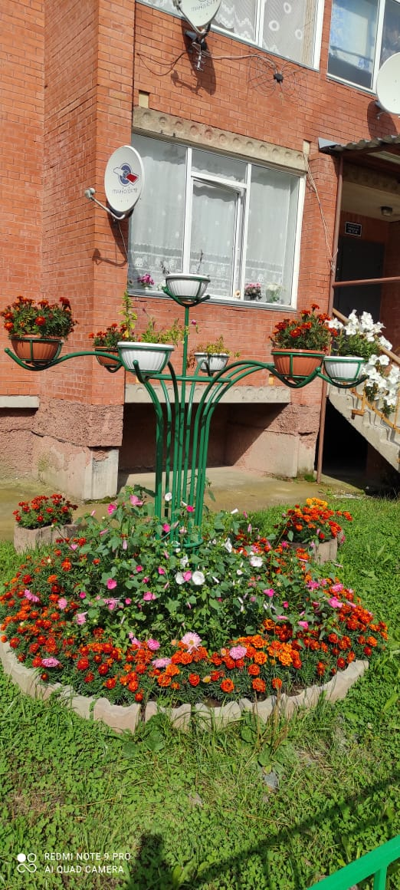

Slide 4
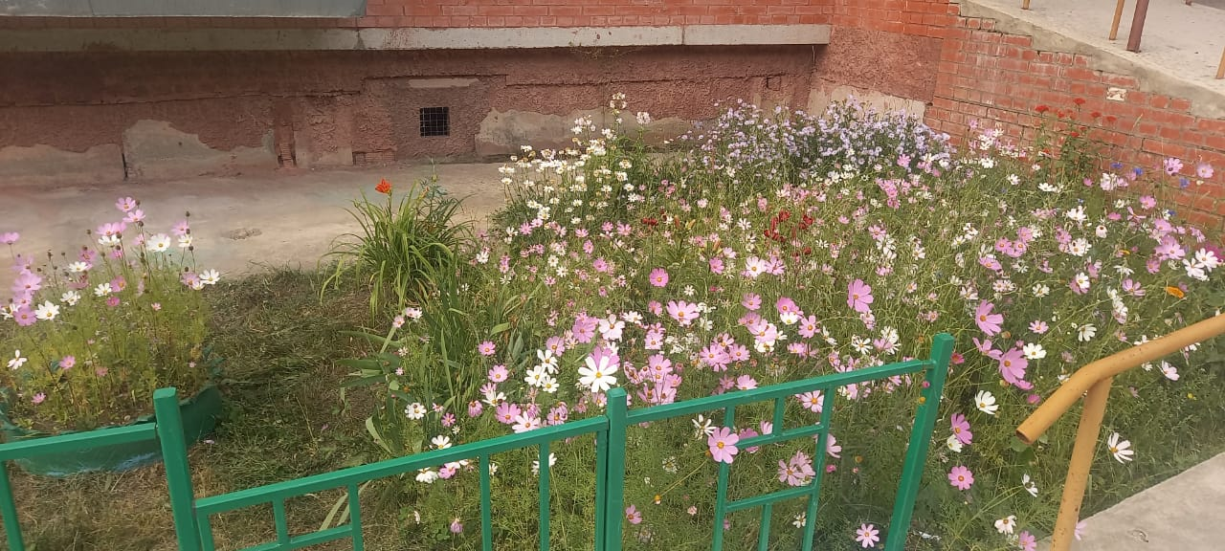

Slide 5
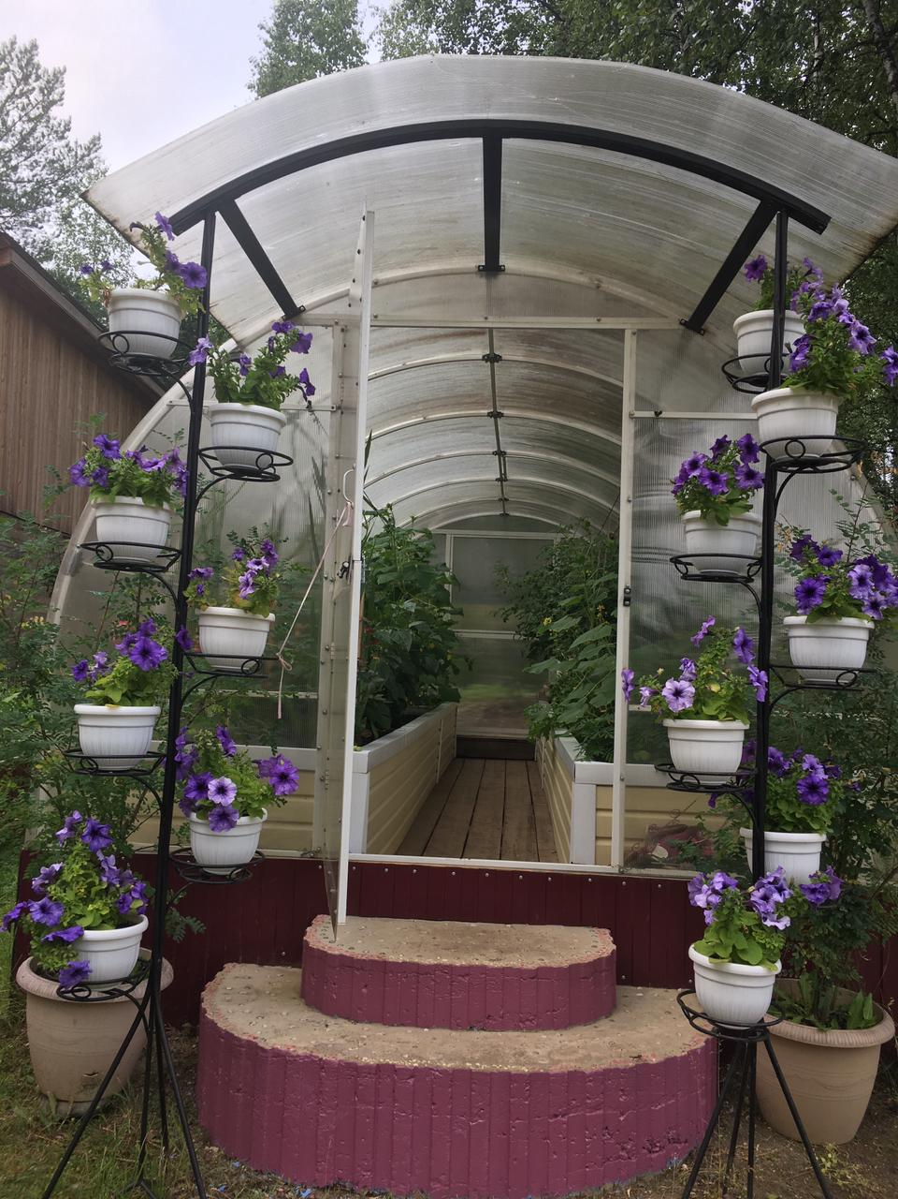
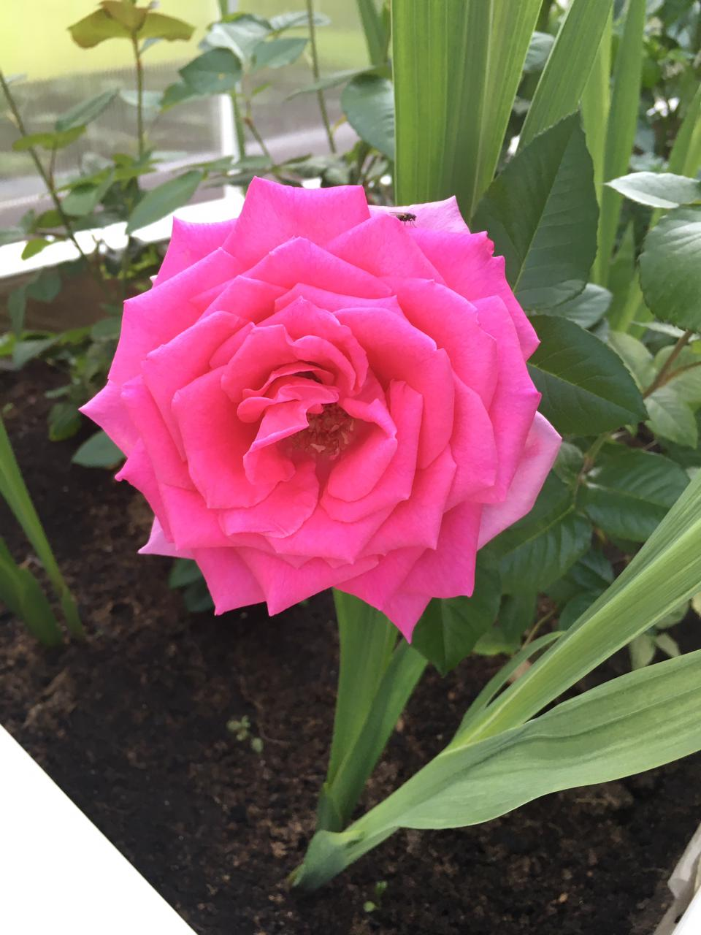
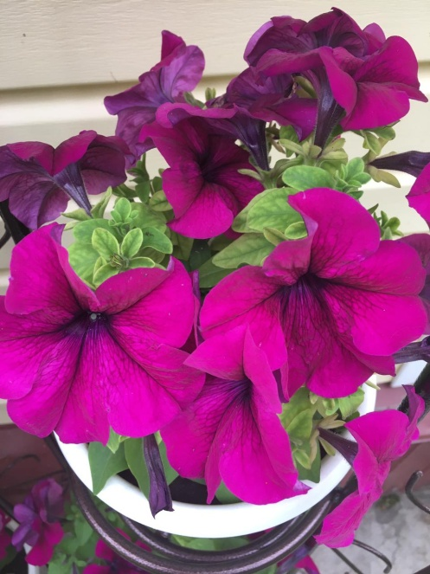
ТОС «Взлетка»

Slide 6
